Slide 1


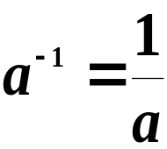







逆矩阵的定义、唯一性
矩阵可逆的判别定理及求法
可逆矩阵的性质
三. 逆矩阵
逆矩阵的定义、唯一性
概念的引入:
在数的运算中，
当数 时，
有
其中 为 的倒数，
（或称 的逆）；
在矩阵的运算中，
单位阵 相当于数的乘法运算中的1，
那么，对于矩阵 ，
如果存在一个矩阵 ,
使得
则矩阵 称为 的可逆矩阵或逆阵.

Slide 2
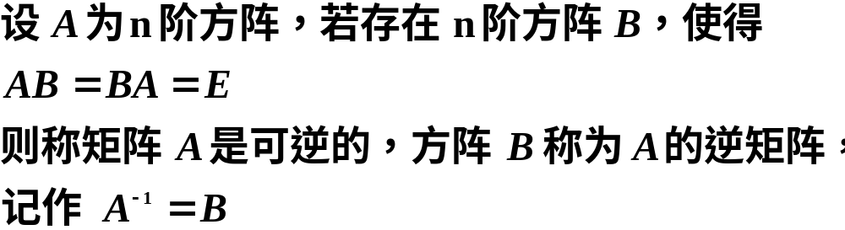
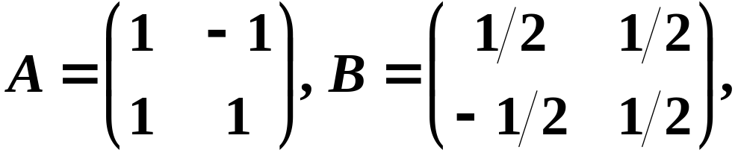


定义：
例 : 设

Slide 3
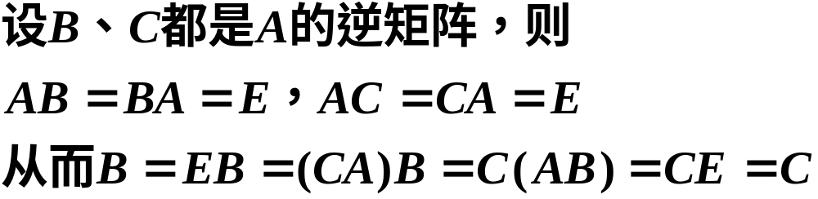
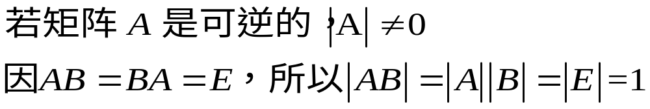
唯一性：若A是可逆矩阵，则A的逆矩阵是唯一的.
证明：

Slide 4
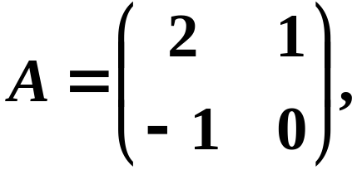

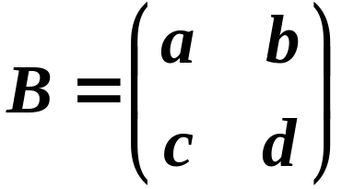
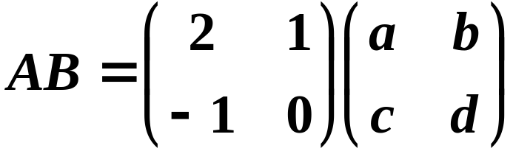
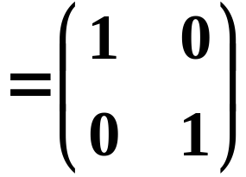
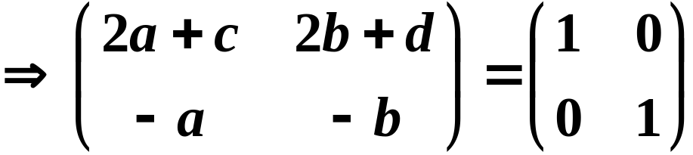
逆矩阵的求法一：待定系数法
例1: 设
解：
设 是 的逆矩阵,
则

Slide 5
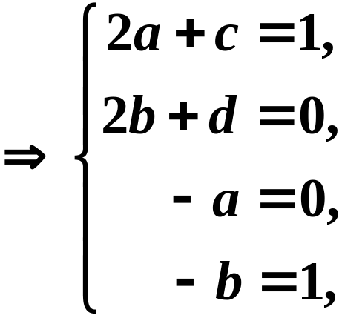
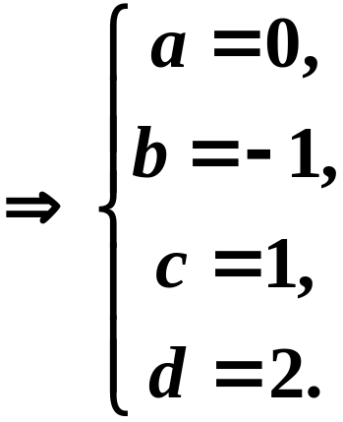

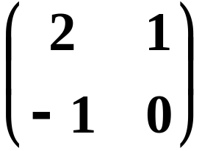
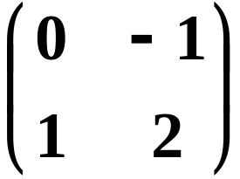
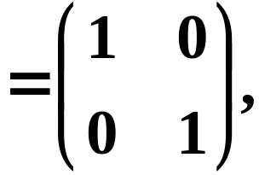

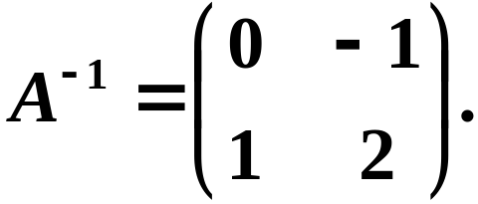
又因为
所以

Slide 6
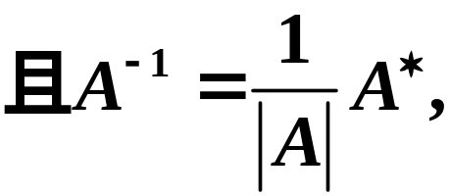
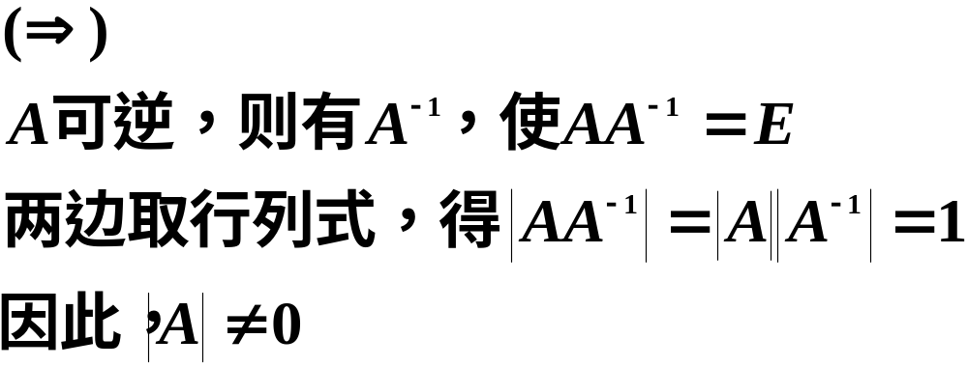
2. 矩阵可逆的判别定理及求法
定理:
证明：

Slide 7
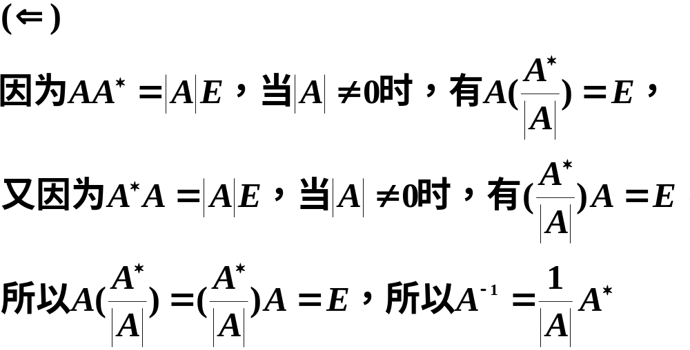


奇异矩阵：
（退化矩阵）
非奇异矩阵：
（非退化矩阵）

Slide 8
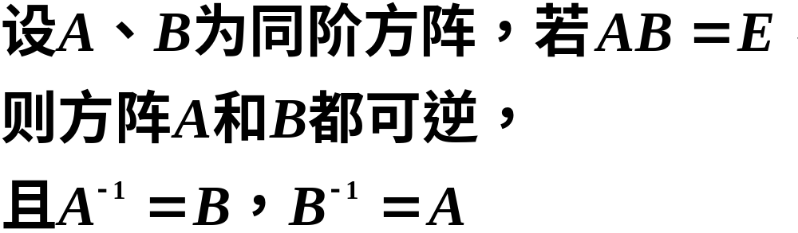
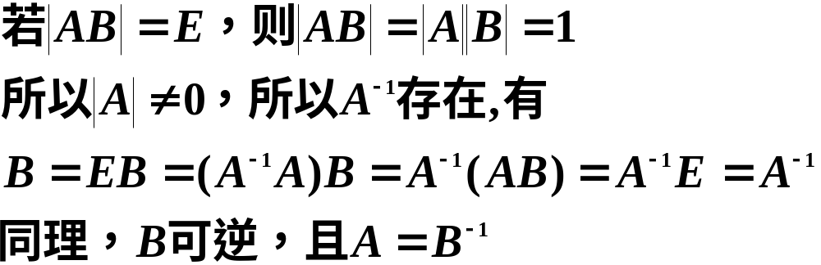

推论：
证明：
注：

Slide 9
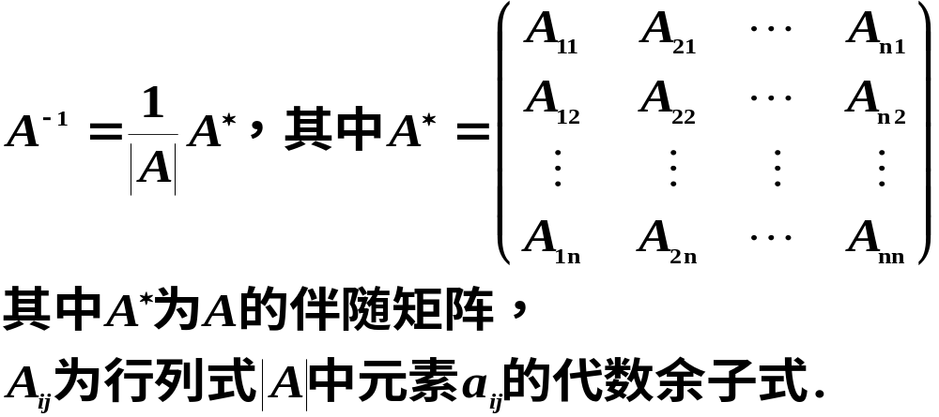
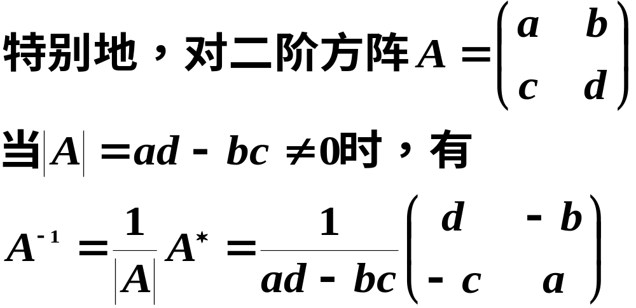
逆矩阵的求法二：伴随矩阵法
(1)
(2)

Slide 10
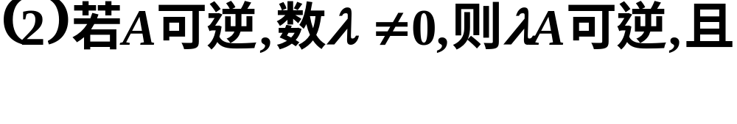
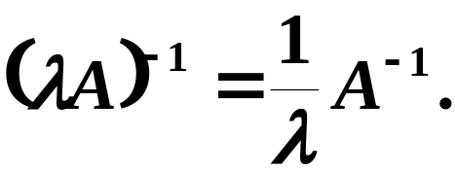
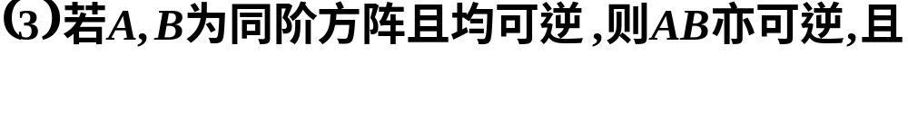
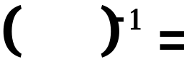





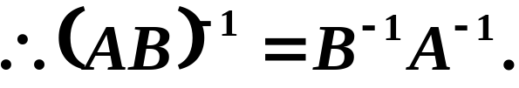




3. 可逆矩阵的运算性质
证明：

Slide 11

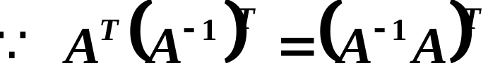


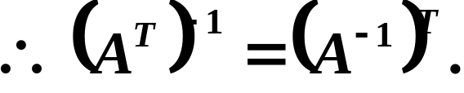
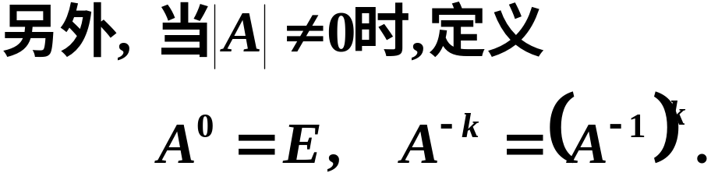



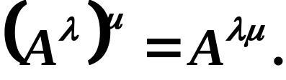
证明：

Slide 12
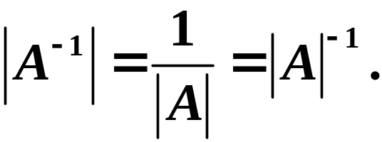

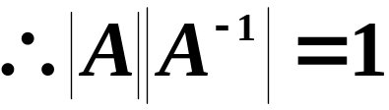
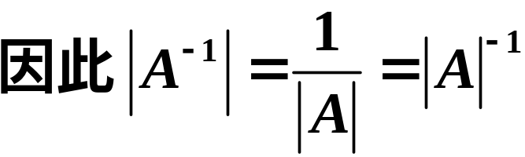
(5) 若 可逆，则有
证明：

Slide 13
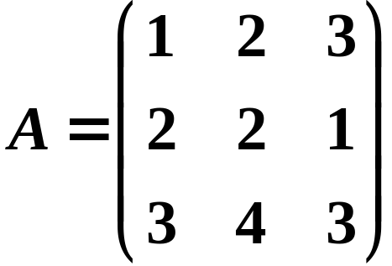
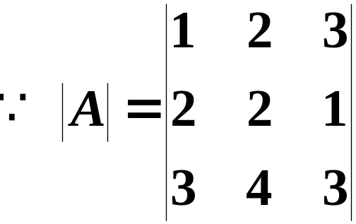


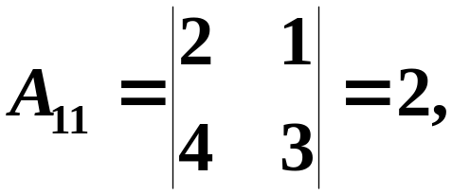
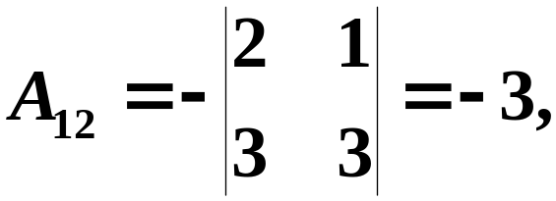
例2：求方阵 的逆矩阵.
解

Slide 14

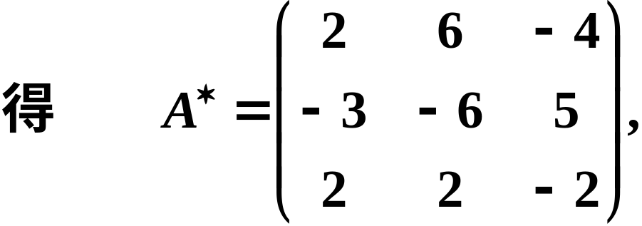
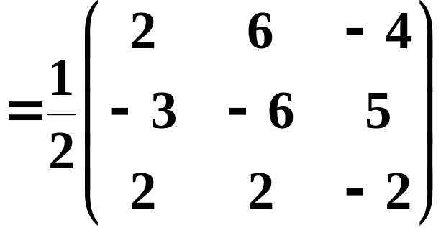
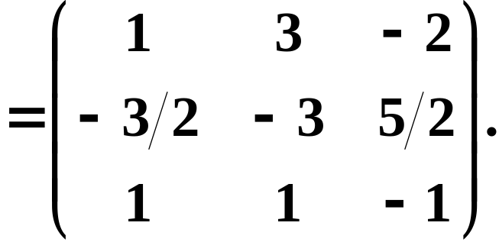
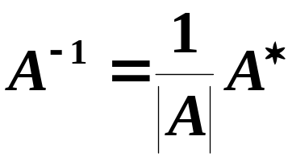
同理可得
故

Slide 15
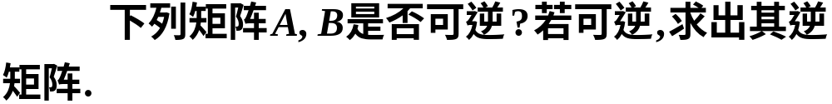
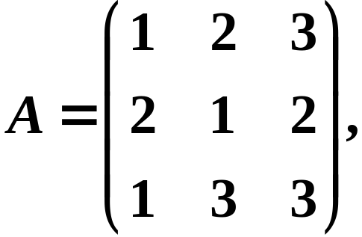
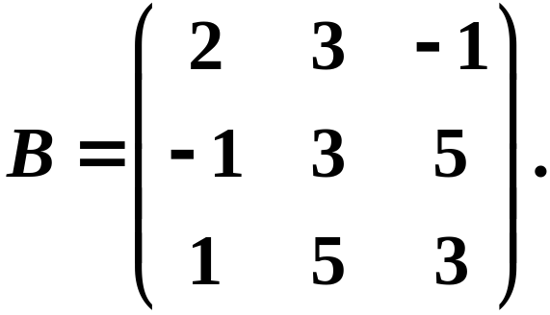
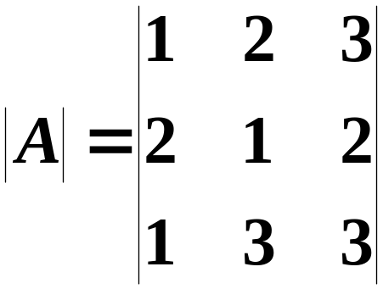
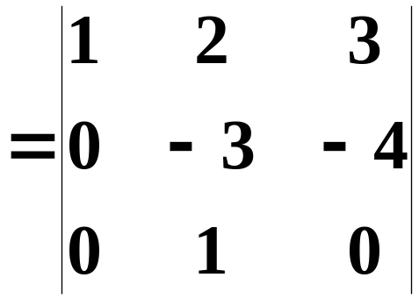
例3：
解:

Slide 16
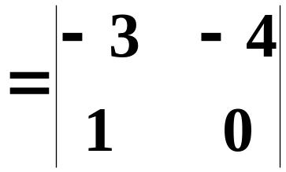



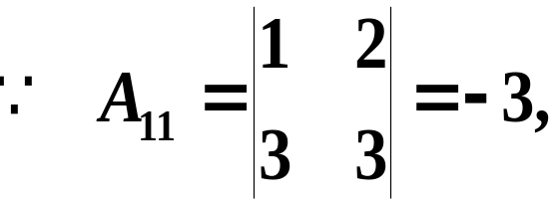




Slide 17






Slide 18





例4：
解：

Slide 19



Slide 20





例5： 设
解

Slide 21







于是

Slide 22




Slide 23



例6：

Slide 24






解：
给方程两端左乘矩阵

Slide 25




给方程两端右乘矩阵
得

Slide 26



给方程两端左乘矩阵
右乘矩阵

Slide 27



得

Slide 28






例7：
解：

Slide 29










而
所以
原方程两端右乘矩阵 ,
左乘矩阵
则

Slide 30


注：

Slide 31











例8：
证：
所以 可逆，且
所以 可逆，

Slide 32



练习：
设方阵满足方程
证：
(1)
(2)

Slide 33












例9：
设方阵B为幂等矩阵，
（即 ，从而对正整数k， ）
证明：A是可逆矩阵，且
证明：

Slide 34




小结：
1. 逆矩阵的概念及运算性质.
2. 逆矩阵 存在
3. 逆矩阵的计算方法：

Slide 35

思考题：
答：

